Slide 1
כיצד שימוש בכלים טכנולוגיים מבוססי בינה מלאכותית (AI) משפרים את הדיוק והיעילות בזיהוי וסינון מידע כוזב ברשתות החברתיות? הצגת דגם ראשוני
דביר בורגר
מנחה: ד"ר סעיד עסלי

Slide 2
תוכן עניינים
רקע
מטרת המחקר
השערות המחקר
שיטות המחקר
תוצאות המחקר
דיון ומסקנות

Slide 3


רקע
מידע כוזב מוגדר כהפצת תוכן מטעה או שקרי, בין אם במכוון ובין אם בשגגה, תוך יצירת מצג שווא של עובדות. בעידן הדיגיטלי וברשתות החברתיות, הפצת מידע כוזב הפכה לתופעה נרחבת ומשפיעה, שכן תכנים מסוג זה נפוצים ומתפשטים במהירות
השפעותיו השליליות של מידע כוזב כוללות עיוות תפיסת המציאות, עוררות פחד ושנאה, גרימת החלטות שגויות ברמה אישית וחברתית, תעמולה פוליטית והשפעה כלכלית שעלולה להוביל להפסדים משמעותיים
למרות קיומן של מערכות לניטור ולסינון מידע כוזב, עדיין קיימים אתגרים בזיהוי ובהתמודדות עם התופעה, בעיקר בשל האופי הלא פורמלי והלא סטנדרטי של השפה בה נעשה שימוש. לכן, יש צורך בפיתוח מערכות חכמות יותר שיכולות להבין את הסמנטיקה של הטקסטים בצורה מדויקת יותר, ובכך לשפר את הדיוק באיתור המידע הכוזב

Slide 4

מטרת המחקר
שאלת המחקר: כיצד שימוש בכלים טכנולוגיים מבוססי בינה מלאכותית (AI) משפרים את הדיוק והיעילות בזיהוי וסינון מידע כוזב ברשתות החברתיות?
מטרת המחקר: מטרת המחקר היא לפתח ולבחון מודלים מבוססי למידת מכונה וניתוח שפה טבעית לזיהוי וסינון מידע כוזב ברשתות החברתיות, תוך שיפור דיוק הסינון והערכת מהימנות התוכן

Slide 5
השערות המחקר
יישום מודלים מבוססי למידת מכונה ועיבוד שפה טבעית יתרום לשיפור רמות הדיוק בזיהוי ובסינון של מידע כוזב לעומת ביצועים אקראיים או בסיסיים
הביצועים של מודלים משולבים ,(Ensemble Learning) ובעיקר מודלים מסוג ,Stacking יהיו גבוהים באופן מובהק בהשוואה לאלגוריתמים יחידניים (Individual Classifiers) בזיהוי והבחנה בין מידע אמין למידע כוזב.
שילוב של טכניקות לייצוג טקסט יחד עם הפחתת ממדים באמצעות PCA יניב תוצאות מדויקות יותר, תוך הפחתת רעש ושיפור כללי של ביצועי המודל
שילוב של מאפייני רגש כחלק ממערך הקלט של המודל יתרום לשיפור ביצועיו, בהשוואה למודלים המבוססים על טקסט בלבד
שילוב של ממוצע שגיאות כתיב כפיצ'ר נוסף בייצוג הטקסט יתרום לשיפור ביצועי המודל, בהשוואה לשימוש בייצוג טקסט בלבד

Slide 6
שיטות – איסוף נתונים
הערכת ביצועים
בניית מודלים
חלוקה לסטים
עיבוד נתונים
ניתוח נתונים
איסוף הנתונים
איסוף נתונים: המאגרים נבחרו על מנת להבטיח ניתוח רחב ומגוון של מידע כוזב, בהקשר פוליטי והן ברשתות חברתיות
FakeNewsNet מגוון הצהרות, מתוכם אלפי הצהרות מרשתות חברתיות שסווגו לפי תוויות אמינות של אמת או שקר. מספר רשומות כולל: 23,196
PolitiFact הצהרות פוליטיות וניתוחיים עובדתיים המדורגות לפי דירוג אמינות, כגון: "true", "mostly-true", "false", "half-true". מספר רשומות כולל: 21,152
איחוד נתונים:
FakeNewsNet – איחוד 4 קבצי CSVוהוספת תווית בינארית label))
PolitiFact – המרת JSON ל-CSV וסיווג verdict ל-label (true"" ו-"mostly-true" =1, אחרת = 0)

Slide 7
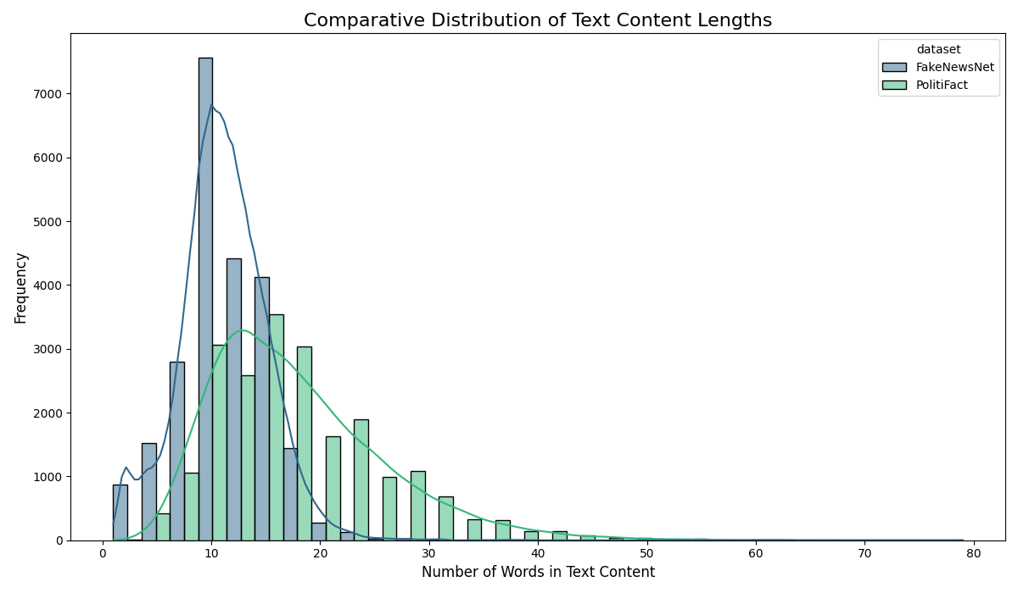
שיטות – ניתוח נתונים מקדים (EDA)
הערכת ביצועים
בניית מודלים
חלוקה לסטים
עיבוד נתונים
ניתוח נתונים
איסוף הנתונים
בדיקת שגיאות כתיב: באמצעות ספריית pyspellchecker בוצע חישוב של כמות המילים השגויות בטקסטים
FakeNewsNet – ממוצע שגיאות 1.89
PolitiFact – ממוצע שגיאות 2.85
בדיקת אנומליות: חישוב אורך ממוצע של טקסט, טקסטים שאורכם חרג מ3 סטיות תקן מהממוצע זוהו כאנומליות
בדיקת שפה: באמצעות langdetect דווח כמות השורות בהם הטקסטים אינם כתובים בשפה האנגלית
FakeNewsNet: 1,484 שורות (מתוך 23196)
PolitiFact: 139 שורות (מתוך 21152)
ניתוח רגשות: באמצעות מודל טרנספורמר DistilRoBERTa נשמר הרגש הדומיננטי של כל טקסט בעמודת emotion

Slide 8
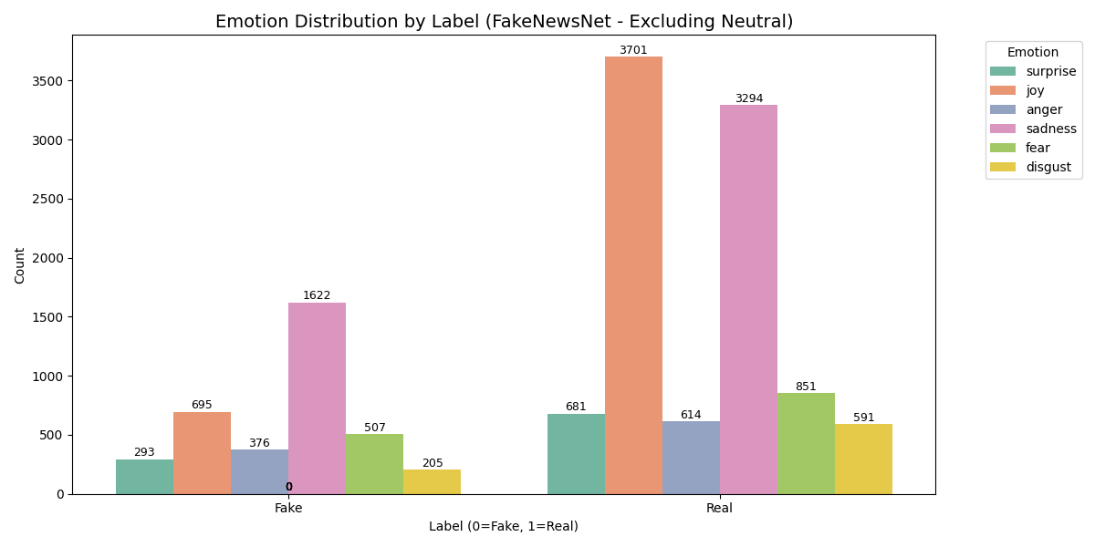
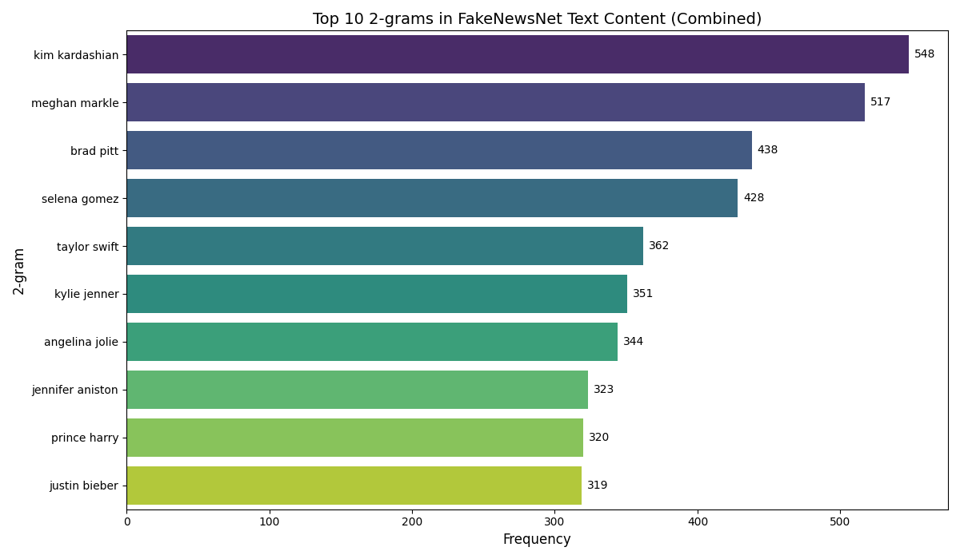
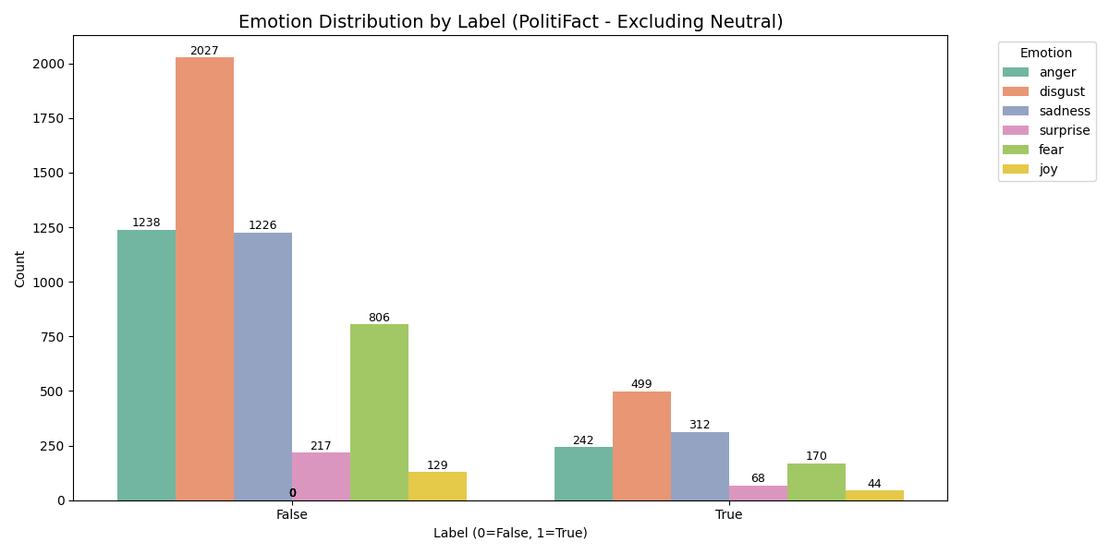
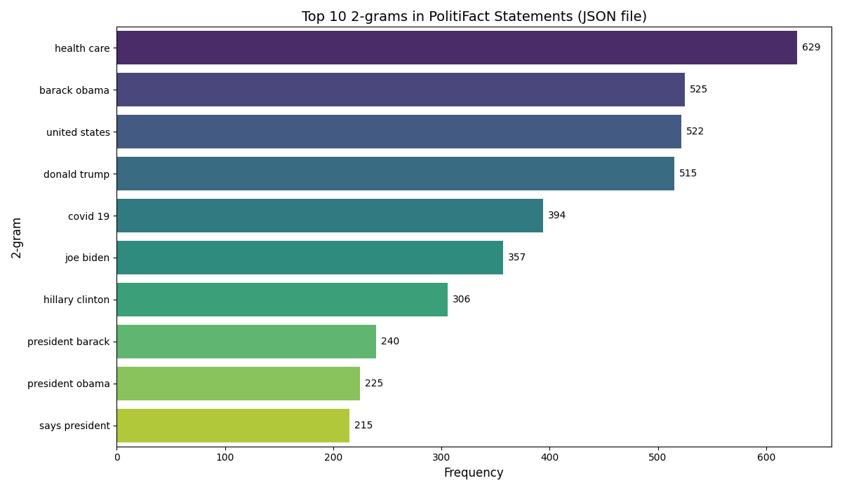
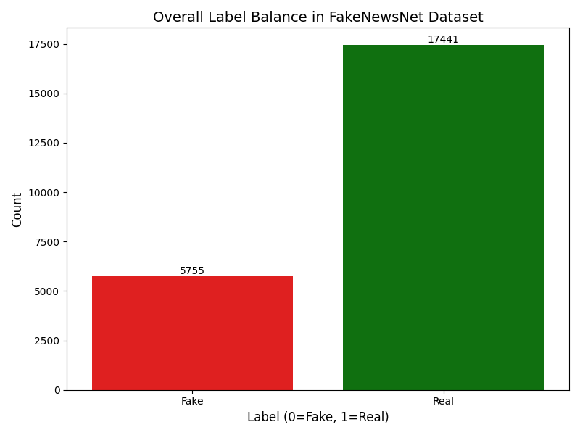
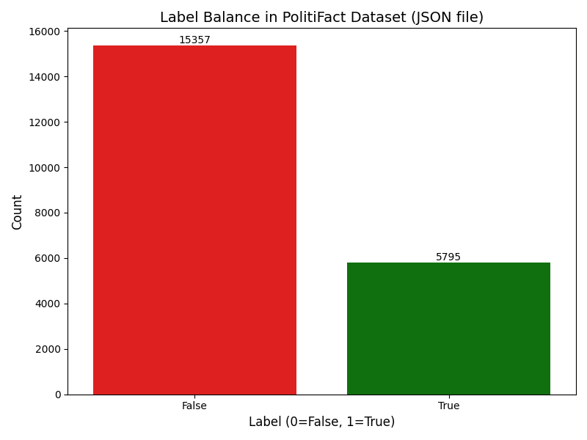
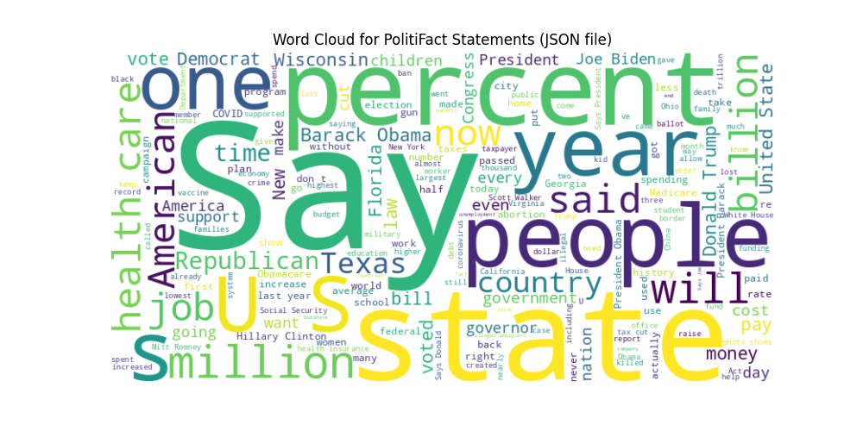
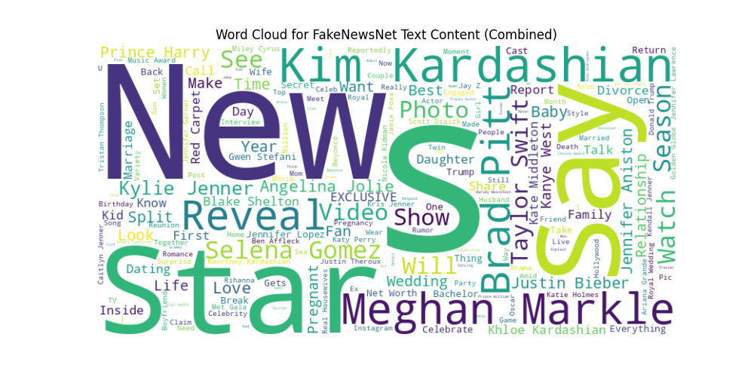
שיטות – ניתוח נתונים מקדים (EDA)
הערכת ביצועים
בניית מודלים
חלוקה לסטים
עיבוד נתונים
ניתוח נתונים
איסוף הנתונים
התפלגות תוויות (אמת\שקר)
ניתוח :2-gram ביטויים דו-מילתיים נפוצים
התפלגות רגשות לפי תווית
Word Clouds מילים נפוצות

Slide 9
שיטות – עיבוד נתונים
הערכת ביצועים
בניית מודלים
חלוקה לסטים
עיבוד נתונים
ניתוח נתונים
איסוף הנתונים
טיפול בערכים חסרים: הוסרו שורות עם ערכים חסרים
סינון שפה: הוסרו טקסטים שאינם באנגלית (באמצעות langdetect)
ניקוי בסיסי: המרה לאותיות קטנות, הסרת תווים מיוחדים וסימני פיסוק
עיבוד מילים: טוקניזציה (פיצול הטקסט למילים), הסרת מילים חסרות משמעות (Stop Words) ולממטיזציה –המרת כל מילה לצורת הבסיס שלה
איזון נתונים: בוצע איזון תוויות באמצעות undersampling וערבוב הנתונים לקבלת חלוקה שווה ואקראית בין אמת ושקר
חלוקת הנתונים לסטים: פיצול הנתונים לקבוצת אימון (80%) וקבוצת בדיקה (20%)
PolitiFact
FakeNewsNet
21,152
23,196
21,014
21,695
0 – 15,245 1 – 5,769
0 – 5,277 1 – 16,418
0 – 5,769 1 – 5,769
0 – 5,277 1 – 5,277

Slide 10
שיטות – אלגוריתמים ומודלים
הערכת ביצועים
בניית מודלים
חלוקה לסטים
עיבוד נתונים
ניתוח נתונים
איסוף הנתונים
מודלים בודדים:
SVM - מסווג מבוסס גבול ליניארי, יעיל במרחבים בעלי ממד גבוה
- Random Forest יער של עצים המבוסס על דגימה אקראית, מקטין הטיית יתר
Logistic Regression - מודל ליניארי פשוט להבנת השפעת פיצ'רים
XGBoost - שיטת Boostingמתקדמת עם ביצועים מהירים ודיוק גבוה
שילובי Stacking: שילוב מסווגים ליניאריים עם עצים ליצירת גיוון ואיזון
SVM + RF
SVM + RF + LR
SVM + XGBoost + LR
Stacking) Meta-Ensemble דו-שכבתי): מאפשר דיוק גבוה על ידי שילוב תחזיות מכל המודלים
שכבת בסיס: SVM + LR + RF + שכבת Meta: XGBoost

Slide 11
שיטות – אלגוריתמים ומודלים
הערכת ביצועים
בניית מודלים
חלוקה לסטים
עיבוד הנתונים
ניתוח נתונים
איסוף הנתונים
ייצוג טקסט: כל מודל נבחן תחת שש קונפיגורציות של ייצוג טקסט
TF-IDF
TF-IDF + PCA
Word2Vec
Word2Vec + PCA
FastText
FastText + PCA
נרמול נתונים: בוצע StandardScalerעבור Word2Vec ו-FastText, TF-IDFאינו דורש נרמול נוסף
מאפיינים נוספים:
רגשות – (Emotions) השפעת הרגש כמאפיין על ידי הוספת רגש לוקטור ייצוג הטקסט, קודד באמצעות One-Hot Encoding
שגיאות כתיב (Spelling Errors) – השפעת שגיאות כתיב כמאפיין על ידי הוספת ממוצע שגיאות כתיב לוקטור הקלט

Slide 12
שיטות – אלגוריתמים ומודלים
הערכת ביצועים
בניית מודלים
חלוקה לסטים
עיבוד הנתונים
ניתוח נתונים
איסוף הנתונים
מדדי ביצוע להערכת המודלים:
Accuracy (דיוק): אחוז התחזיות הנכונות
Precision (דיוק חיובי): דיוק התחזיות החיוביות
Recall (רגישות): רגישות לזיהוי דוגמאות חיוביות
F1 Score: ממוצע הרמוני בין Precision ל- Recall
שיטות להערכת המודלים:
Train/Test Split - חלוקת הנתונים ל־80% אימון ו־20% בדיקה
K-Fold Cross-Validation - (k=3) כל מודל נבדק על שלושה תתי מדגמים שונים

Slide 13
תוצאות ומסקנות
השערת מחקר 1: יישום מודלים מבוססי למידת מכונה ועיבוד שפה טבעית יתרום לשיפור רמות הדיוק בזיהוי ובסינון של מידע כוזב לעומת ביצועים אקראיים או בסיסיים
השוואת ייצוגי הטקסט השונים אל מול ארבעת המודלים הבודדים, מציג את ממוצעי מדד הערכה F1
מסקנות: אימות חלקי בPolitiFact תוצאות F1 נעות בטווח של כ60%, מעל קו בסיס אקראי ועל כן מצביע על יכולת סיווג אפקטיבית בטקסטים המאופיינים בניסוחים פורמליים. לעומת זאת, FakeNewsNet מגוון ומאופיין בטקסטים קצרים ורגשיים והמודלים התקשרו בלהבחין בין מידע אמיתי לכוזב. איכות וסגנון השפה משפיעים על דיוק הסיווג.

Slide 14
תוצאות ומסקנות
השערת מחקר 2: הביצועים של מודלים משולבים ובעיקר מודלים מסוג ,Stackingיהיו גבוהים באופן מובהק בהשוואה לאלגוריתמים יחידניים בזיהוי והבחנה בין מידע אמין למידע כוזב
השוואה בין המודלים הבודדים (Single) לבין המודלים המשולבים (Stacking) בייצוג טקסט TF-IDF ממקור המידע FakeNewsNet
מסקנות: אימות חלקי במאגרFakeNewsNet ניכר שיפור משמעותי אך בPolitiFact ההבדלים היו מתונים בלבד. ממצא זה מצביע על כך שמודלים משולבים תורמים בעיקר כאשר הטקסטים בעלי מורכבות גבוהה, בעוד שבמאגר מסודר כמו PolitiFact גם מודלים פשוטים מסוגלים להשיג תוצאות גבוהות

Slide 15
תוצאות ומסקנות
השערת מחקר 3: שילוב של טכניקות לייצוג טקסט יחד עם הפחתת ממדים (PCA) יניב תוצאות מדויקות יותר, תוך הפחתת רעש ושיפור כללי של ביצועי המודל
השוואת ביצועי מודלים עם וללא הפחתת ממדים (PCA) עבור ייצוגי טקסט שונים
מסקנות: אימות חלקי השפעת הפחתת ממדים ( (PCAנמצאה כמתונה בלבד - שיפורים נרשמו רק בקונפיגורציות מסוימות, ללא עלייה עקבית או מובהקת, מה שמעיד שהייצוגים המקוריים שמרו על רוב המידע הרלוונטי והוספת שלב הצמצום לא הייתה חיונית

Slide 16
תוצאות ומסקנות
השוואת ביצועי כלל המודלים לפי ששת ייצוגי הטקסט השונים, במדד F1
מסקנות: מודל SVM + XGBoost + Logistic Regression בייצוג טקסט Word2vec הציג את התוצאות הגבוהות ביותר עם ערך F1=0.846

Slide 17
תוצאות ומסקנות
השערת מחקר 4: שילוב של מאפייני רגש (Emotion Features) כחלק ממערך הקלט של המודל יתרום לשיפור ביצועיו, בהשוואה למודלים המבוססים על טקסט בלבד
השפעת שילוב מאפייני רגשות על מדד F1במודלים בודדים
שיפור מובהק בFakeNewsNet לעומת PolitiFact שיפור חלקי וזניח
FakeNewsNet
PolitiFact

Slide 18
תוצאות ומסקנות
השפעת שילוב מאפייני רגשות על מדד F1 במודלי Stacking (TF-IDF)
לא נצפה שיפור עקבי, בחלק מהקונפיגורציות אף חלה ירידה קלה
מסקנות: אימות חלקי התרומה של רגשות תלויה באופי הנתונים (אקספרסיביות) ובמורכבות המודל. ייתכן כי במודלים מורכבים אלו נוצרת רוויה או חפיפה מידעית בין מאפייני הרגש לבין ייצוגי הטקסט, ולכן לא מתקבל ערך מוסף.

Slide 19
תוצאות ומסקנות
ניתוח רגשות מעמיק במודל SVM + Random Forest באמצעות ייצוג טקסט TF-IDF:
רגשות שליליים = Sadness, Anger, Disgust, Fear
רגשות חיוביים = Joy, Surprise

Slide 20
תוצאות ומסקנות
בחירת מודל לניתוח רגשות מעמיק:
המודל החזק ביותר (ללא רגשות):Stacking: SVM + XGBoost + LR עם Word2Vec ((F1=0.846
למה לא נבחר לניתוח רגשות? הוספת רגשות גרמה לירידת ביצועים (F1 ירד ל0.6-0.67), פיצול לפי רגשות יצר תתי מדגמים קטנים מדי וWord2Vec דורש הקשר רחב ולכן פחות מתאים לעבודה עם קבוצות טקסט קטנות
המודל הנבחר: Stacking (SVM + Random Forest) עם TF-IDF המתאים יותר לטקסטים קצרים, מספק ייצוג מנורמל כברירת מחדל, והציג ביצועים גבוהים בקרב המודלים עם רגשות
ממצאים:
רגש Sadness הציג את מדדי הסיווג הגבוהים ביותר, בפער מהרגשות האחרים
קטגוריית הרגשות החיוביים שכללה את joy + surprise הייתה בעלה ההשפעה הנמוכה ביותר בשני המאגרים
במאגר FakeNewsNet ניכרת תרומת רגשות, בעיקר שליליים, בPolitiFact השפעת הרגש הייתה חלשה יותר
מסקנות:
השפעת הרגש אינה אחידה בין המאגרים, היא תלויה במבנה ובאופי של הטקסטים: רגשות תורמים יותר כשיש להם ביטוי ברור בטקסט כמו במאגר FakeNewsNet שם התוכן רגשני ובעל אופי חברתי לעומת PolitiFact המתמקד בהצהרות פוליטיות רשמיות. כאשר רגשות שליליים, ובעיקר עצב, בולטים יותר בתרומתם.

Slide 21
תוצאות ומסקנות
השערת מחקר 5: שילוב של ממוצע שגיאות כתיב כפיצ'ר נוסף בייצוג הטקסט יתרום לשיפור ביצועי המודל, בהשוואה לשימוש בייצוג טקסט בלבד
השפעת שגיאות כתיב ומאפייני רגש על ביצועי המודלSVM + Random Forest וייצוג טקסט TF-IDF
מאפייני שגיאות כתיב לא שיפרו את המודלים
מסקנות: לא אוששה מדד ממוצע שגיאות הכתיב הוא פשטני, ולכן אינו משקף את התחביר או את רמת הניסוח באופן מהימן

Slide 22
תרומת המחקר ומגבלותיו
תרומת המחקר:
תרומה תיאורטית - המחקר מעמיק את ההבנה של השפעת מאפייני טקסט, רגשות ושגיאות כתיב על ביצועי מודלים לזיהוי דיסאינפורמציה. הוא מדגיש את יתרון מודלי Stackingבעיקר בדאטה מגוון (כגון (FakeNewsNet ואת החשיבות בהתאמת המודל לאופי הדאטה
תרומה יישומית - המחקר מספק תשתית לפיתוח מערכות סינון מידע מתקדמות, תוך שילוב ייצוגי טקסט כמו TF-IDF עם רגשות או PCA במיוחד ברשתות עם טקסטים אמוציונליים או לא פורמליים
מגבלות מתודולוגיות:
שונות מוגבלת בשימוש בשני מאגרי נתונים בלבד - מגביל את היכולת להכליל את הממצאים
איזון מלאכותי – תת דגימה ליצירת איזון בין אמת\שקר פוגעת בייצוג המציאות
המרת תוויות במאגר PolitiFact לפורמט בינארי - עלול לטשטש הבדלים סמנטיים חשובים בין רמות שונות של חוסר אמינות
שימוש בתג הרגש הדומיננטי בלבד – עלול לגרום לאובדן מידע רגשי עשיר שקיים בטקסט
ניתוח רגשות אוטומטי – עשוי להיות מושפע משגיאות או הטיות של המודל, במיוחד בטקסטים קצרים
גודל נמוך של K בK-Fold (- (K=3 עלול לפגוע ביציבות המדדים

Slide 23
המלצות למחקרים עתידיים
הרחבת ההקשר והיישום:
בדיקת עמידות המודלים בזרם מידע חי (Streaming)
הרחבת המחקר לשפות נוספות, כולל עברית
שילוב מידע מבוסס משתמשים ודפוסי הפצה
שיפור ניתוח לשוני וטקסטואלי:
ניתוח רגשות מותאם הקשר מילולי וסגנון שפה, לצורך חקירת הקשרים בין רגש, ניסוח ואמינות הטקסט
בחינת רשתות עצביות מתקדמות כמו BERT
שילוב תכונות תחביריות לניתוח תפקידי מילים וקשרים תחביריים לשיפור הבנת מבנהPOS tagging) , יחסי תלות תחביריים)
פיתוח מדדים מתקדמים לשגיאות ניסוח לזיהוי תחביר לקוי וניסוחים דרמטיים ולא טבעיים
בדיקת השפעת אורך הטקסט – טקסטים קצרים לעומת ארוכים

Slide 24
Thank You !

